Slide 1


ỦY BAN NHÂN DÂN QUẬN LONG BIÊN
TRƯỜNG TIỂU HỌC ĐÔ THỊ VIỆT HƯNG
BÀI GIẢNG ĐIỆN TỬ
KHỐI 3
MÔN: TIẾNG VIỆT

Slide 2




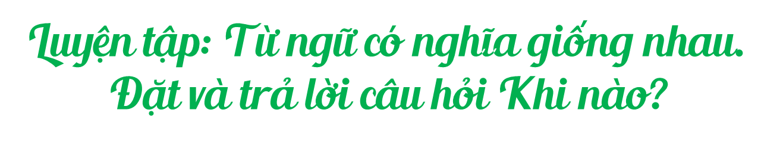

Slide 3


Slide 4
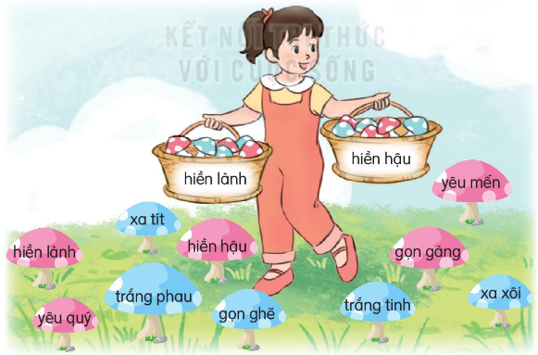
1. Tìm trong những từ dưới đây các cặp từ có nghĩa giống nhau.

Slide 5
2. Tìm từ ngữ có nghĩa giống với mỗi từ in đậm dưới đây:
a. Trên bãi cỏ xanh mướt mọc lên một cây nấm mập mạp.
b. Chiếc bàn xinh xắn ơi, thức uống ở đây thật ngon!
c. Hai chú bướm gọi nấm là chiếc mũ kì lạ.

Slide 6


Chia sẻ trước lớp
Trình
bày
Nhận
xét
Đại diện nhóm đọc đáp án trước lớp
Các bạn lắng nghe, nhận xét

Slide 7



xanh mướt
xanh biếc
xanh tươi
xinh tươi
xinh đẹp
xinh xinh
lạ lùng
lạ lẫm
Khác
thường
xanh um

Slide 8







Slide 9
3. Dựa vào câu chuyện những cái tên đáng yêu, hỏi – đáp về thời gian các con vật xuất hiện bên cây nấm.
Mẫu:
- Khi nào giun đất bò đến bên cây nấm?
- Buổi sáng, giun đất bò đến bên cây nấm.

Slide 10
Hỏi đáp trong nhóm
Một số nhóm trình bày
Trình
bày
Nhận
xét
Các nhóm nhận xét chéo nhau.

Slide 11


Slide 12


